Slide 1
检测校正 · 多维生物多样性评估
隐性同质化？
分类维度
功能维度
中国鸟类群落 25 年的检测校正评估
物种数在增长，功能空间却未扩张——
当公民科学的观测扩张被显式建模之后
丁晨晨 Chenchen Ding
北京大学 Peking University
2000–2024 · 100 km 网格 1,247 格 · 200 / 500 物种动态占域模型
2026
Notes:
隐性同质化？中国鸟类群落 25 年的检测校正评估
开场：这个报告要回答一个看似简单、其实很难的问题——中国的鸟真的变多了吗？还是我们只是看得更多了？
要点：以检测校正的公民科学数据，检验物种数增长背后是否存在功能同质化。
证据来源：MANUSCRIPT_GCB_v6_20260602.md、PROPOSAL_HIGH_IMPACT_REWRITE_20260602.md

Slide 2
四个部分：问题、方法、发现、意义
报告提纲
PART 01
PART 02
背景与科学问题
数据与方法
四条文献脉络汇合，引出研究空缺
动态占域校正与后验传播框架
PART 03 核心
PART 04
核心发现
机制、意义与展望
分类维度上升，功能维度反向
增长集中于湿地类群，气候追踪信号弱
群落从替换转向嵌套
保护成效、全球争论与监测启示
贯穿全场的一个问题： 当校正后的物种数上升时，这是生态恢复，还是被物种数掩盖的同质化？
全程约 30 分钟 · 结果部分约占一半时间
2
Notes:
四个部分：问题、方法、发现、意义
全程约 30 分钟，结果部分占一半以上时间。
要点：报告按背景与科学问题、数据与方法、核心发现、机制与启示四部分展开。
证据来源：MANUSCRIPT_GCB_v6_20260602.md

Slide 3
01
背景与科学问题
公民科学在扩张，而观测扩张本身会伪装成生物多样性增长
3
Notes:
一、背景与科学问题
第一部分讲清楚：为什么这个问题现在必须回答。
要点：公民科学在扩张，而观测扩张本身会伪装成生物多样性增长。
证据来源：MANUSCRIPT_GCB_v6_20260602.md

Slide 4
文献脉络一：生物多样性在丧失，还是在重组？
一、背景与科学问题
这是全球变化生态学近十年最核心、也最未解的争论。
证据线 A
证据线 B
调和线索
全球性丧失与退化
局域无系统性损失
变化有多种形式
Pimm et al. 2014 (Science)
Dornelas et al. 2014 (Science)
McGill et al. 2015 (TREE)
灭绝速率高出背景值约千倍
群落时间序列显示组成在变，
人类世的生物多样性趋势有
Díaz et al. 2019 (Science)
但局域物种数无系统性下降
15 种形式，彼此并不等价
人类驱动的普遍性衰退，需变革性转变
Blowes et al. 2019 (Science)
Jarzyna & Jetz 2017, 2018
Daskalova et al. 2020 (Science)
生物多样性变化的地理格局：
鸟类分类与功能多样性变化
森林丧失催化种群与多样性变化
变化强烈，方向因地而异
方向可以不一致，且尺度依赖
脉络一的启示：两派可能都对，只是在测量不同的维度
"物种数没少"与"生物多样性在退化"并不必然矛盾——若群落在丢失独特性而非物种，
那么只报物种数的研究，注定看不到正在发生的退化。
→ 于是问题变成：我们究竟应该测量哪个维度？（见脉络四）
4
Notes:
文献脉络一：生物多样性在丧失，还是在重组？
这一页把全球争论摆出来。关键不是站队，而是指出：如果群落丢的是独特性而不是物种数，那么只报物种数的研究注定看不到退化。这为后面'该测哪个维度'埋下伏笔。
要点：全球尺度证据分为两派——灭绝与退化加剧（Pimm 2014；Díaz 2019；Daskalova 2020）vs 局域物种数无系统性损失（Dornelas 2014；Blowes 2019）；McGill 2015 与 Jarzyna & Jetz 指出生物多样性变化有多种互不等价的形式，提示两派可能在测量不同维度。
证据来源：MANUSCRIPT_GCB_v6_20260602.md

Slide 5
文献脉络二：公民科学已成为评估的数据主体
一、背景与科学问题
志愿者观测网络贡献了洲际生物多样性评估所依赖的大部分分布记录。
时间跨度
空间覆盖
物种池
25
1,247
200
年
格
/ 500
2000–2024，5 个 5 年期
100 km 等积网格，全国覆盖
空间主模型 / 广度检验
机遇
危险
中国观鸟参与度与数字上报在 25 年间增长数个量级，
观测扩张与报告到的物种增长在空间上可能重叠——
形成前所未有的国家尺度覆盖。
增长可能来自看得更多，而非鸟变得更多。
Sullivan et al. 2009；Callaghan et al. 2020 | 来源：GCB 稿件 v6 引言
5
Notes:
公民科学已成为大尺度生物多样性评估的数据主体
Sullivan 2009、Callaghan 2020：eBird 等平台把生物多样性数据从稀缺变成海量。中国近 25 年观鸟人数增长数个量级。
要点：志愿者观测网络贡献了洲际生物多样性评估所依赖的大部分分布记录。
证据来源：MANUSCRIPT_GCB_v6_20260602.md

Slide 6
脉络二（续）：观测扩张可伪装成生态增长
一、背景与科学问题
观测过程本身在随时间变化
努力随参与增长
同一条上升曲线，两种解释
1
每格记录到的物种数
观鸟人数、出行次数、上报频率同步上升
空间分布不随机
2
观测者聚集于城市、道路与可达区域
平台协议不同
3
观鸟记录中心与 eBird 的记录方式有别
物种可探测性各异
2000
6
4
隐蔽种与显眼种被发现的概率相差悬殊
生态解释
观测解释
鸟类群落真的在恢复
我们只是看得更多了
核心困难： 不把观测过程显式建模，这两种解释在数据上无法区分。
Boakes et al. 2010；Bird et al. 2014 | 来源：GCB 稿件 v6 引言
6
Notes:
但记录会继承观测者的行为，观测扩张可伪装成生态增长
Boakes 2010、Bird 2014。这就是本研究要拆解的混淆：观测过程本身在随时间变化。
要点：努力随参与增长、观测者聚集于城市与道路、平台协议不同、物种可探测性各异，这些都会让每格记录到的物种数上升，而与生态无关。
证据来源：MANUSCRIPT_GCB_v6_20260602.md

Slide 7
文献脉络三：占域模型——从"看到了什么"到"存在什么"
一、背景与科学问题
方法学界对"检测偏差"已给出成熟解法，其发展脉络清晰。
2003
2005
2014–2017
2020–2021
2022
MacKenzie 等
Dorazio & Royle
Isaac 等；
Devarajan 等；
Doser 等
Guillera-Arroita
Kéry & Royle
动态占域模型：
多物种层级模型：
公民科学噪声数据的
多物种占域模型综述
spOccupancy：
定殖与局域灭绝
物种间共享信息，
统计方法；不完美检测下
与路线图；层级建模
空间多物种占域
可在不完美检测下估计
稀有种也可估计
的分布与群落建模
系统方法学专著
模型可规模化实现
方法学已能做到
但绝大多数应用止步于此
· 分离潜在占域与检测概率
· 报告的仍是校正后的物种数或占域率
· 跨物种、跨空间共享信息
· 后验不确定性很少被传播到
· 输出带不确定性的后验分布
功能、系统发育与 beta 维度
MacKenzie et al. 2003；Dorazio & Royle 2005；Isaac et al. 2014；Guillera-Arroita 2017；Devarajan et al. 2020；Kéry & Royle 2021；Doser et al. 2022
7
Notes:
文献脉络三：占域模型——从『看到了什么』到『存在什么』
用时间轴讲方法学发展。落点在最后一句：工具已经有了，但后验不确定性很少被传播到功能、系统发育与 beta 维度——这正是本研究要补的。
要点：自 MacKenzie 2003 动态占域模型起，经 Dorazio & Royle 2005 多物种层级模型、Isaac 2014 公民科学统计方法、Guillera-Arroita 2017、Devarajan 2020 综述，至 Doser 2022 的 spOccupancy，检测校正方法学已成熟；但绝大多数应用仍止步于报告校正后的物种数。
证据来源：MANUSCRIPT_GCB_v6_20260602.md

Slide 8
文献脉络四：生物同质化——少数赢家取代多数输家
一、背景与科学问题
这条脉络回答了脉络一遗留的问题：究竟应该测量哪个维度。
概念提出
定义与量化
鸟类实证
趋势确认
McKinney &
Olden &
Devictor 2007
Le Viol 2012
Lockwood 1999
Rooney 2006
Clavel 2010
少数赢家取代多数输家：
明确同质化的判据：
受扰景观中鸟类群落
欧洲鸟类二十年：
群落间差异被抹平，
群落间相似度随时间
出现功能同质化；
泛化种越来越多，
而总物种数未必下降
上升（beta 多样性下降）
特化种全球性衰退
群落趋于同质
关键洞察：同质化是功能性的，不只是分类学的
要看见它，需要这些维度
冗余的广栖息地泛化种可以补上特化种留下的空位，
· 功能多样性 Villéger 2008；
于是物种数保持稳定甚至上升，但群落的功能独特性在流失。
Laliberté & Legendre 2010
这正是"物种数看不见的那种退化"。
· 系统发育多样性 Faith 1992
· beta 分解 Baselga 2010, 2012
McKinney & Lockwood 1999；Olden & Rooney 2006；Devictor et al. 2007；Clavel et al. 2010；Le Viol et al. 2012；Socolar et al. 2016
8
Notes:
文献脉络四：生物同质化——少数赢家取代多数输家
这页回答脉络一遗留的问题：该测哪个维度。核心洞察是冗余泛化种可以补上特化种的空位，于是物种数稳定甚至上升，但功能独特性在流失——这就是'物种数看不见的退化'。
要点：从 McKinney & Lockwood 1999 提出概念、Olden & Rooney 2006 给出量化判据，到 Devictor 2007 与 Clavel 2010 的鸟类功能同质化证据、Le Viol 2012 的欧洲泛化种增加趋势，这条脉络指明同质化是功能性的，需要功能、系统发育与 beta 维度才能被观测到。
证据来源：MANUSCRIPT_GCB_v6_20260602.md

Slide 9
四条脉络汇合：一个尚未被填补的交叉空缺
一、背景与科学问题
文献脉络
已经解决了什么
留下了什么问题
一 全球变化争论
确认了组成在变、局域物种数未必减少
究竟该用哪个维度判断"变好还是变坏"？
Dornelas；Blowes；McGill
大多数争论仍围绕物种数展开
二 公民科学数据
提供了空前的国家尺度覆盖，也识别出偏差
观测扩张与生态变化在数据上仍难分离
Sullivan；Boakes；Bird
尤其在观测增长最快的区域
三 占域模型方法
能分离占域与检测，并给出后验不确定性
校正结果绝大多数止步于物种数
MacKenzie；Doser
后验很少被传播到其他维度
四 生物同质化
指明同质化住在功能与组成维度
相关证据大多未做检测校正
McKinney；Clavel；Devictor
难以排除观测偏差的干扰
四条脉络的交叉处，正是本研究的位置
国家尺度上，把检测校正同时传播到分类、功能、
系统发育与 beta 维度的研究仍很少，难以判别增长是恢复还是同质化。
9
Notes:
四条脉络汇合：一个尚未被填补的交叉空缺
用表格把四条脉络的'已解决/留下的问题'并排呈现，最后一栏收到研究空缺。这是从文献综述过渡到科学问题的枢纽页，讲慢一点。
要点：四条脉络各自解决了一部分问题，也各自留下缺口：争论仍围绕物种数展开、观测扩张与生态变化难分离、检测校正止步于物种数、同质化证据大多未做检测校正。其交叉处即本研究定位——国家尺度上把检测校正同时传播到分类、功能、系统发育与 beta 维度的研究仍很少。
证据来源：MANUSCRIPT_GCB_v6_20260602.md、PROPOSAL_HIGH_IMPACT_REWRITE_20260602.md

Slide 10
一、背景与科学问题
核心科学问题
当检测校正后的物种数在全国上升，这是恢复，还是隐性同质化？
群落是获得了功能与组成的独特性，还是积累了冗余的广栖息地泛化种而趋同？
H1
检测校正后的分类多样性上升
校正后物种数、Shannon、inverse Simpson 在全国尺度呈上升趋势
对立假设：恢复 vs 同质化
H2
恢复假设——功能与系统发育多样性随物种数同步上升；
同质化假设——功能维度停滞或下降。本研究检验哪一个成立。
H3
晚期群落变化以嵌套而非替换为主导
时间 beta 多样性从 turnover 主导转向 nestedness 主导，且格点间趋同
H4
广栖息地、泛化性状预测哪些物种扩张
栖息地宽度与占域趋势正相关，食性特化与之负相关
H5
检测校正实质改变生态推断，且结论稳健于观测扩张
校正改变趋势幅度与部分方向；扩张信号可经受努力混淆检验
来源：GCB 稿件 v6 引言末段；研究计划书目标与假设章节
10
Notes:
核心问题：物种数上升，是恢复，还是隐性同质化？
把 H2 讲成对立假设：恢复 vs 同质化，这是全篇的转折点。
要点：当检测校正后的物种数在全国上升时，群落是获得了功能与组成的独特性（恢复），还是积累了冗余的广栖息地泛化种并趋同（同质化）？由此提出 H1-H5。
证据来源：MANUSCRIPT_GCB_v6_20260602.md、PROPOSAL_HIGH_IMPACT_REWRITE_20260602.md

Slide 11
02
数据与方法
用空间多物种动态占域模型分离潜在占域与检测概率，并把后验传播到多个维度
11
Notes:
二、数据与方法
方法部分控制在 6 分钟左右。
要点：用空间多物种动态占域模型分离潜在占域与检测概率，并把后验传播到多个多样性维度。
证据来源：MANUSCRIPT_GCB_v6_20260602.md

Slide 12
25 年、全国 1,247 个网格、两套物种池的证据基础
二、数据与方法
数据整合
中国观鸟记录中心
+
eBird 中国
来源感知去重（source-aware deduplication）
国内主力平台
国际平台记录
按「物种 × 日期 × 取整坐标 × 来源 × 观测者」去重：
观鸟报告记录
经清洗与坐标校验
剔除同源重复，但不合并跨平台的真实独立记录
时空设计
P1
P2
P3
P4
P5
2000–2004
2005–2009
2010–2014
2015–2019
2020–2024
空间单元
重复访问
闭合假设
100 km 等积网格，1,247 个有数据格点
期内各年作为重复观测机会
松弛闭合；3 年窗口重拟合待完成
Rota et al. 2009（闭合假设）；Johnston et al. 2021（公民科学数据分析规范） | 来源：GCB 稿件 v6 方法
12
Notes:
25 年、全国 1247 个网格、两套物种池的证据基础
source-aware 去重：按物种、日期、取整坐标、来源、观测者，去除同源重复而不合并跨平台真实记录。
要点：整合中国观鸟记录中心与 eBird 记录（未使用 GBIF），2000-2024 年，100 km 等积网格 1247 个有数据格点，5 个 5 年期。
证据来源：MANUSCRIPT_GCB_v6_20260602.md、RESEARCH_SYSTEMATIC_AUDIT_20260602.md

Slide 13
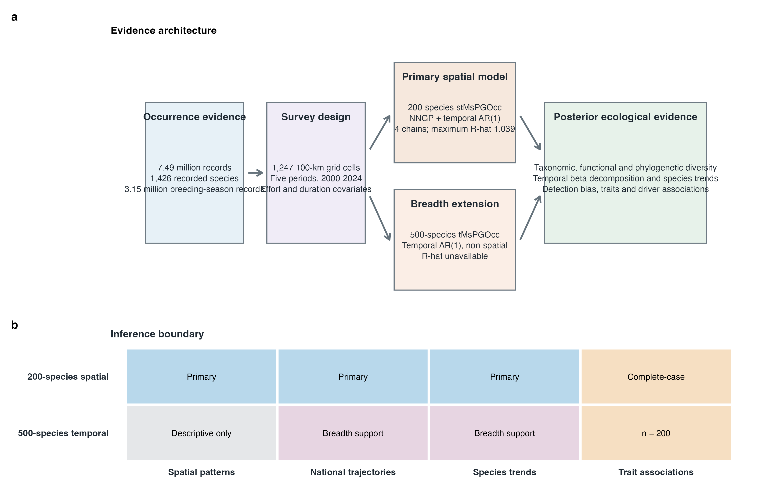
推断框架：把观测过程显式建模，再把不确定性向下传播
二、数据与方法
关键设计
1
分离占域与检测
检测子模型含调查努力、
时长（来源项待补算）
2
后验整体传播
不是先取均值再算指标，
而是每个后验抽样都算一遍
3
四个维度同时评估
分类 / 功能 / beta
（系统发育待重算）
4
朴素与校正对比
量化"不校正会错多少"，
定位最易误导监测的格点
来源：Fig 1，本研究（GCB 稿件 v6） | 模型实现：spOccupancy（Doser et al. 2022）
13
Notes:
推断框架：把观测过程显式建模，再把不确定性向下传播
指着 Fig1 讲：关键不是画物种趋势图，而是把占域后验的不确定性一路带进所有下游指标。
要点：记录整合与去重 → 空间多物种动态占域校正 → 后验传播到分类/功能/系统发育/beta 维度 → 性状与驱动分析 → 朴素与校正对比。
证据来源：Fig1_inference_architecture.png、MANUSCRIPT_GCB_v6_20260602.md

Slide 14
主模型做空间推断，500 种模型只做广度检验
二、数据与方法
主模型 PRIMARY INFERENCE
广度检验 BREADTH TEST
stMsPGOcc 200 种
tMsPGOcc 500 种
· 空间：NNGP 空间随机效应（指数协方差）
· 时间模型，AR(1) + 10 个潜在因子
· 时间：AR(1) 动态结构
· 为控制 500 种的内存开销，
· 占域协变量：气候、地形、土地覆盖、人类足迹
刻意省略 NNGP 空间结构
· 检测协变量：log_events、log_duration、
· 用途：检验主结论是否只是
has_duration（来源项待补算）
200 种子集的产物
唯一的空间推断依据：所有地图与空间机制结论
非空间：任何空间结论都不能用它支撑
MCMC 与诊断
4 链 · burn-in 5,000 · thin 2 · 每链 1,250 后验抽样
max R-hat = 1.039 （38 个群体级参数全部 < 1.05） min ESS = 70 （仅 25/38 达 1.01，计划重拟合）
来源：4 链收敛诊断表（results_v3）；GCB 稿件 v6 方法与补充材料 S4
14
Notes:
主模型 stMsPGOcc 做空间推断，500 种 tMsPGOcc 只做广度检验
必须强调：500 种模型是 temporal、非空间，任何空间结论都不能用它。检测子模型含 log_events、log_duration、has_duration 与数据来源项。
要点：200 种空间模型含 NNGP 空间随机效应与 AR(1)，为唯一空间推断依据；500 种时间模型无空间结构，仅检验结论的物种池普适性。
证据来源：MANUSCRIPT_GCB_v6_20260602.md、RESEARCH_SYSTEMATIC_AUDIT_20260602.md

Slide 15
03
分类
核心发现
物种数上升经受住了检测校正，但功能维度没有跟上
功能
15
Notes:
三、核心发现
结果部分是重头戏，约 12 分钟。
要点：物种数上升是真实的，但功能维度没有跟上，群落正在趋同。
证据来源：MANUSCRIPT_GCB_v6_20260602.md

Slide 16
H1 成立：检测校正后，物种数仍上升约四分之一
三、核心发现
200 种空间模型 · 每格校正后物种数（全国均值）
79.2
100.8
+27%
2000–2004 → 2020–2024
种
种
5 个时期单调上升，无回落
Shannon 多样性
inverse Simpson
系统发育多样性 PD
4.74 → 4.88
106.4 → 126.6
暂不报告
同步上升
同步上升
估计量有误，待重算
500 种广度检验：同向且幅度更大
校正后物种数 155.0 → 195.6 · Shannon 5.51 → 5.64 · inverse Simpson 218.7 → 260.3
全国平均每期增加 9.6 种 → 上升不是 200 种子集的产物
来源：results_v3 多样性汇总表（4 链）；GCB 稿件 v6 结果 3.1
16
Notes:
H1 成立：检测校正后物种数仍上升约四分之一
4 链收敛：max R-hat 1.039（全部<1.05），min ESS 70。这个上升经受住了检测校正。
要点：200 种空间模型中，每格校正后物种数从 79.2 单调升至 100.8（+27%）；Shannon 4.74→4.88，inverse Simpson 106.4→126.6；500 种模型重现同向且幅度更大（155.0→195.6）。
证据来源：MANUSCRIPT_GCB_v6_20260602.md、RESEARCH_SYSTEMATIC_AUDIT_20260602.md

Slide 17
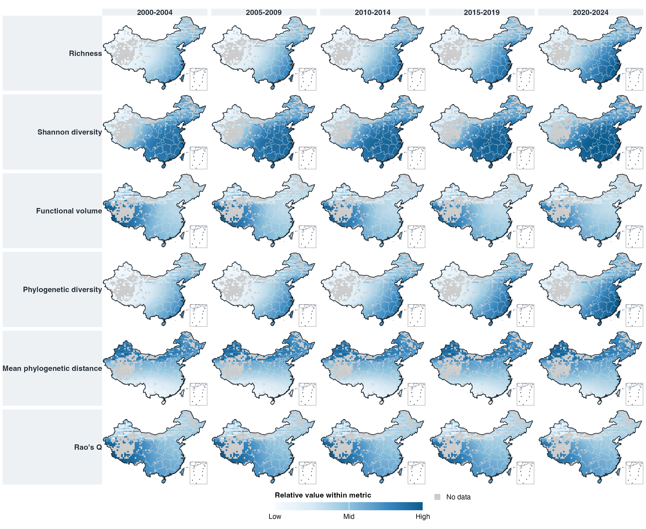
多维多样性的空间格局在全国高度异质
三、核心发现
怎么读这张图
每一行是一个多样性维度，每一列是一个 5 年期，
全部基于同一份占域后验计算。
校正后物种数与 Shannon 在东部、湿地与
沿海系统取值最高
功能维度的空间分异模式与分类维度
并不重合——这是后面解耦结论的伏笔
所有地图统一 bbox；缺值格点显式显示为
灰色，不让缺失伪装成"没有网格"
空间推断仅来自 200 种 stMsPGOcc 空间模型
来源：Fig 2，本研究（GCB 稿件 v6）
17
Notes:
多维多样性的空间格局在全国高度异质
指图：东部与湿地系统的格点值最高；所有地图统一 bbox，缺值格点显式显示为灰色而非伪装成无数据。
要点：校正后物种数、Shannon、功能与系统发育指标在全国呈现结构化的空间分异。
证据来源：Fig2_spatial_multidiversity.png、MANUSCRIPT_GCB_v6_20260602.md

Slide 18
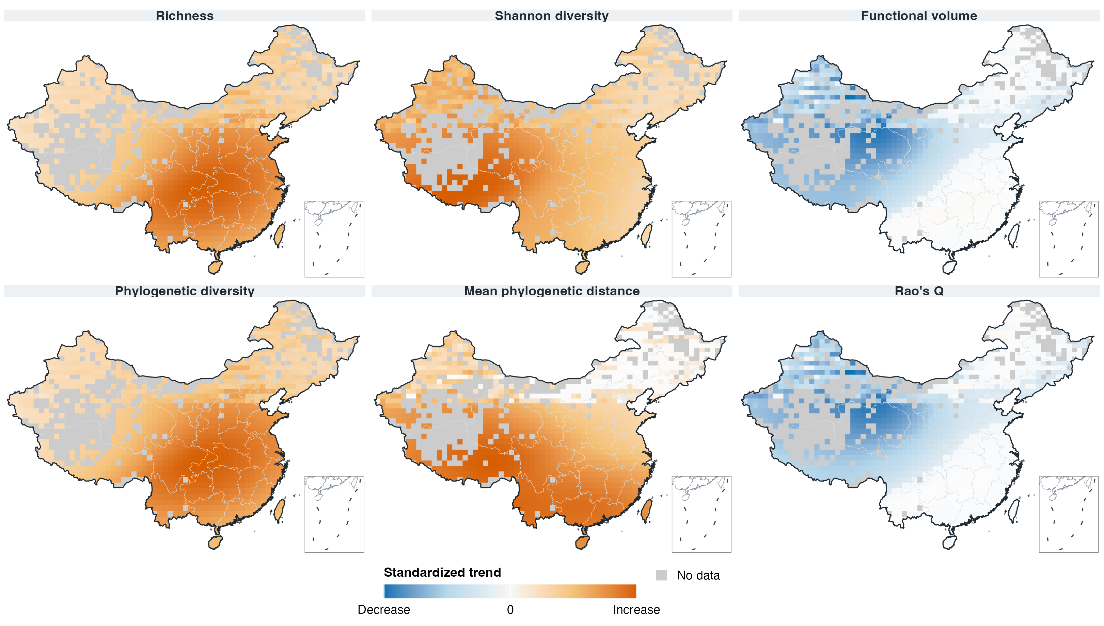
趋势地理指纹：分类增益与功能停滞并存
三、核心发现
从"量"到"形"
上一页看的是全国均值，
这一页看解耦在空间上
是否同样成立。
校正物种数趋势
大范围为正，且空间上
呈结构化分布
功能体积趋势
缺乏同等幅度的增长，
与物种数趋势并不重合
这意味着： 解耦不是全国平均掩盖下的假象，在空间格局上同样看得见。
来源：Fig 3，本研究（GCB 稿件 v6） · 趋势以 z 分数呈现并做不确定性掩膜
18
Notes:
趋势地理指纹显示分类增益与功能停滞并存
这一页是从量到形的过渡：不只是全国均值，空间上也看得到解耦。
要点：校正物种数趋势 z 分数与功能体积趋势 z 分数在空间上并不重合，功能维度普遍缺乏同等增长。
证据来源：Fig3_spatial_trend_fingerprints.png、MANUSCRIPT_GCB_v6_20260602.md

Slide 19
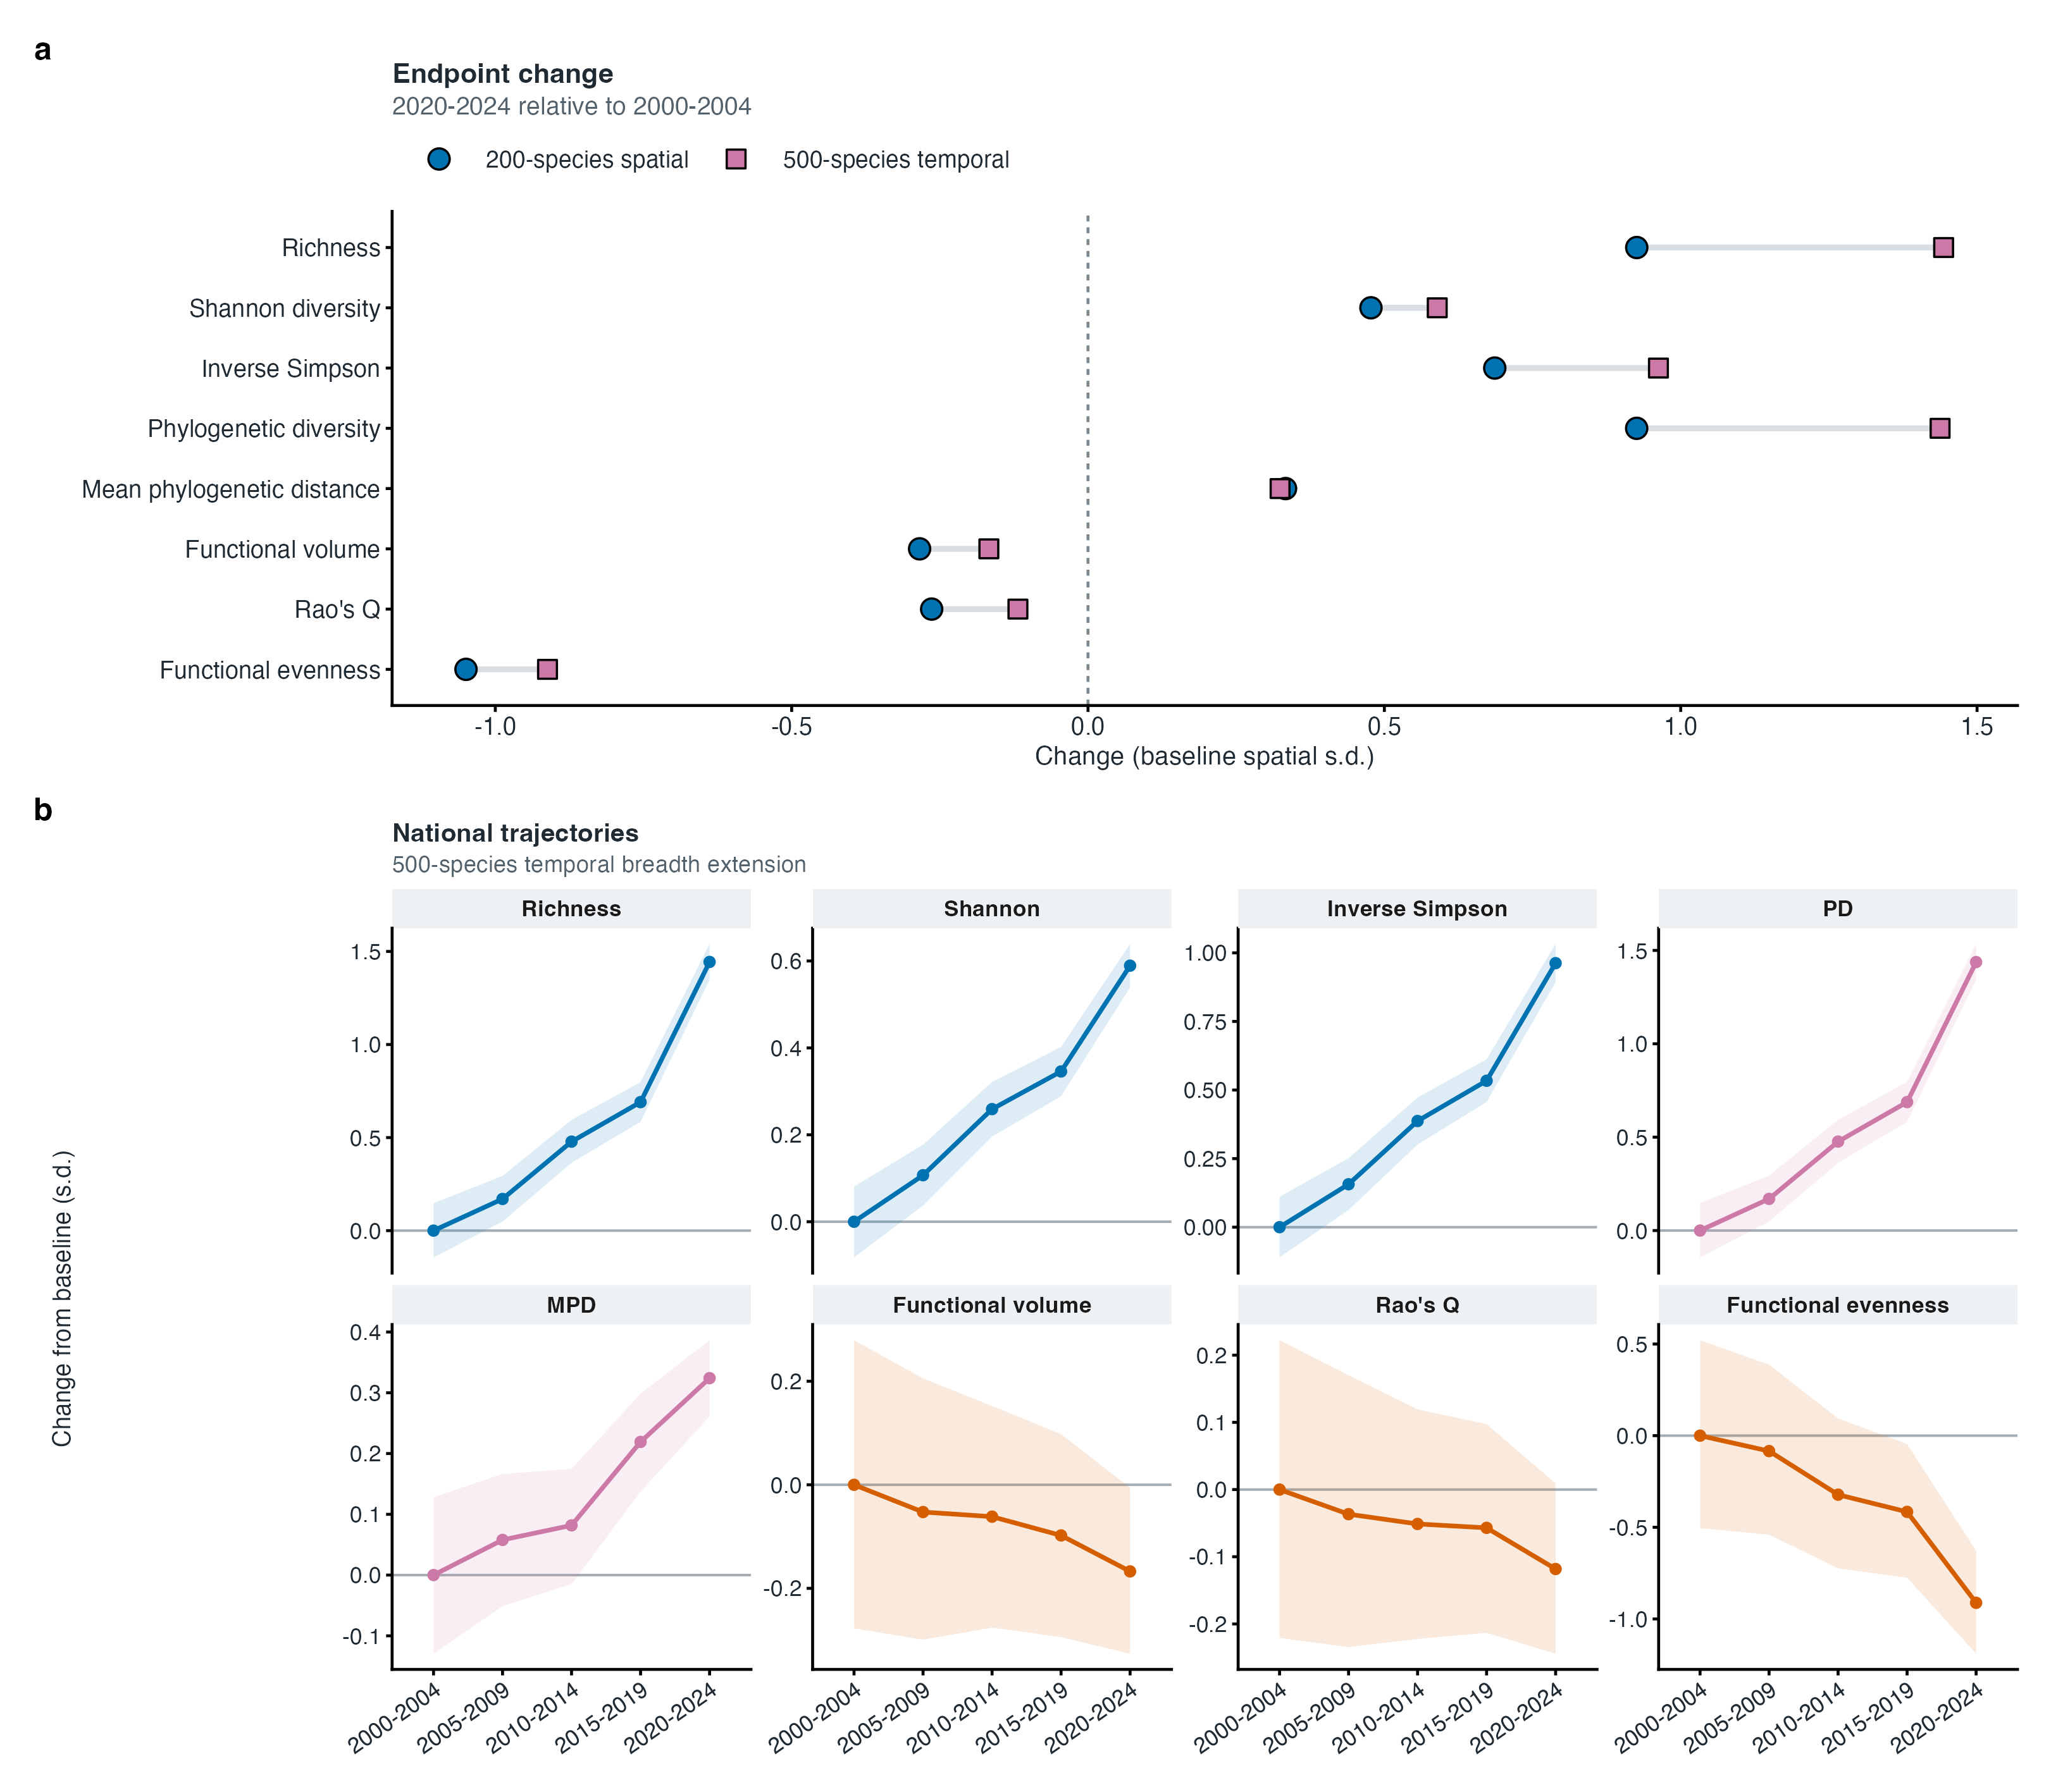
核心发现：分类维度上升，功能维度反向
三、核心发现 · KEY RESULT
上升的维度
· 校正后物种数 · Shannon 多样性
· inverse Simpson （PD 待重算）
两套物种池（200 / 500 种）方向一致
未上升 / 反向的维度
· 功能体积 trait volume 1.383 → 1.365
· Rao's Q 1.705 → 1.680
5 个时期单调下降：幅度虽小，方向稳定
H2 的"恢复假设"不被支持
来源：Fig 4，本研究（GCB 稿件 v6） · a 端点变化 b 全国轨迹
功能同质化主张的最终强弱，将依功能指标斜率的后验可信区间定档（见局限页）
19
Notes:
核心发现：分类维度上升，功能维度反向——多维解耦
全场最重要一页。功能体积 1.383→1.365、Rao's Q 1.705→1.680，5 期单调下降；幅度虽小但方向稳定。这否证了 H2 的恢复假设。
要点：物种数、Shannon 与 inverse Simpson 同步上升，而功能体积与 Rao's Q 未上升且逐期小幅下降（系统发育多样性因估计量有误暂不报告）；两套物种池给出一致方向。
证据来源：Fig4_multidiversity_decoupling.png、MANUSCRIPT_GCB_v6_20260602.md、RESEARCH_SYSTEMATIC_AUDIT_20260602.md

Slide 20
H3 成立：晚期群落变化由替换转为嵌套主导
三、核心发现
时间 beta 多样性中 turnover（物种替换）所占比例 · 概率加权 Baselga 分解
200 种空间模型
500 种
最后一期近乎崩塌
80%
65.9%
turnover 占比降到 11.3%，
95% 可信区间上界仅 0.166——
60%
53.8%
nestedness 主导在统计上稳健。
42.8%
40%
关键推理
20%
11.3%
同期物种数在上升，
所以嵌套不是局域灭绝导致的
0%
贫化子集，而是广布种到处累积
P1→P2
P2→P3
P3→P4
P4→P5
形成的嵌套超集。
一句话： 群落不再是"你有我无"的相互替换，而是越来越像同一份名单的子集与超集。
来源：results_v3 Baselga 全国汇总表（n = 1,247 格）；Baselga 2010, 2012；GCB 稿件 v6 结果 3.3
20
Notes:
H3 成立：晚期群落变化由 turnover 转为 nestedness 主导
关键推理：物种数在升而 nestedness 主导，说明不是局域灭绝造成的贫化子集，而是广布种到处累积形成的嵌套超集。
要点：200 种模型 turnover 占比从 65.9% 降至 11.3%（95% CrI 上界仅 0.166），500 种模型从 75.7% 降至 19.5%，且同期物种数在上升。
证据来源：MANUSCRIPT_GCB_v6_20260602.md、RESEARCH_SYSTEMATIC_AUDIT_20260602.md

Slide 21
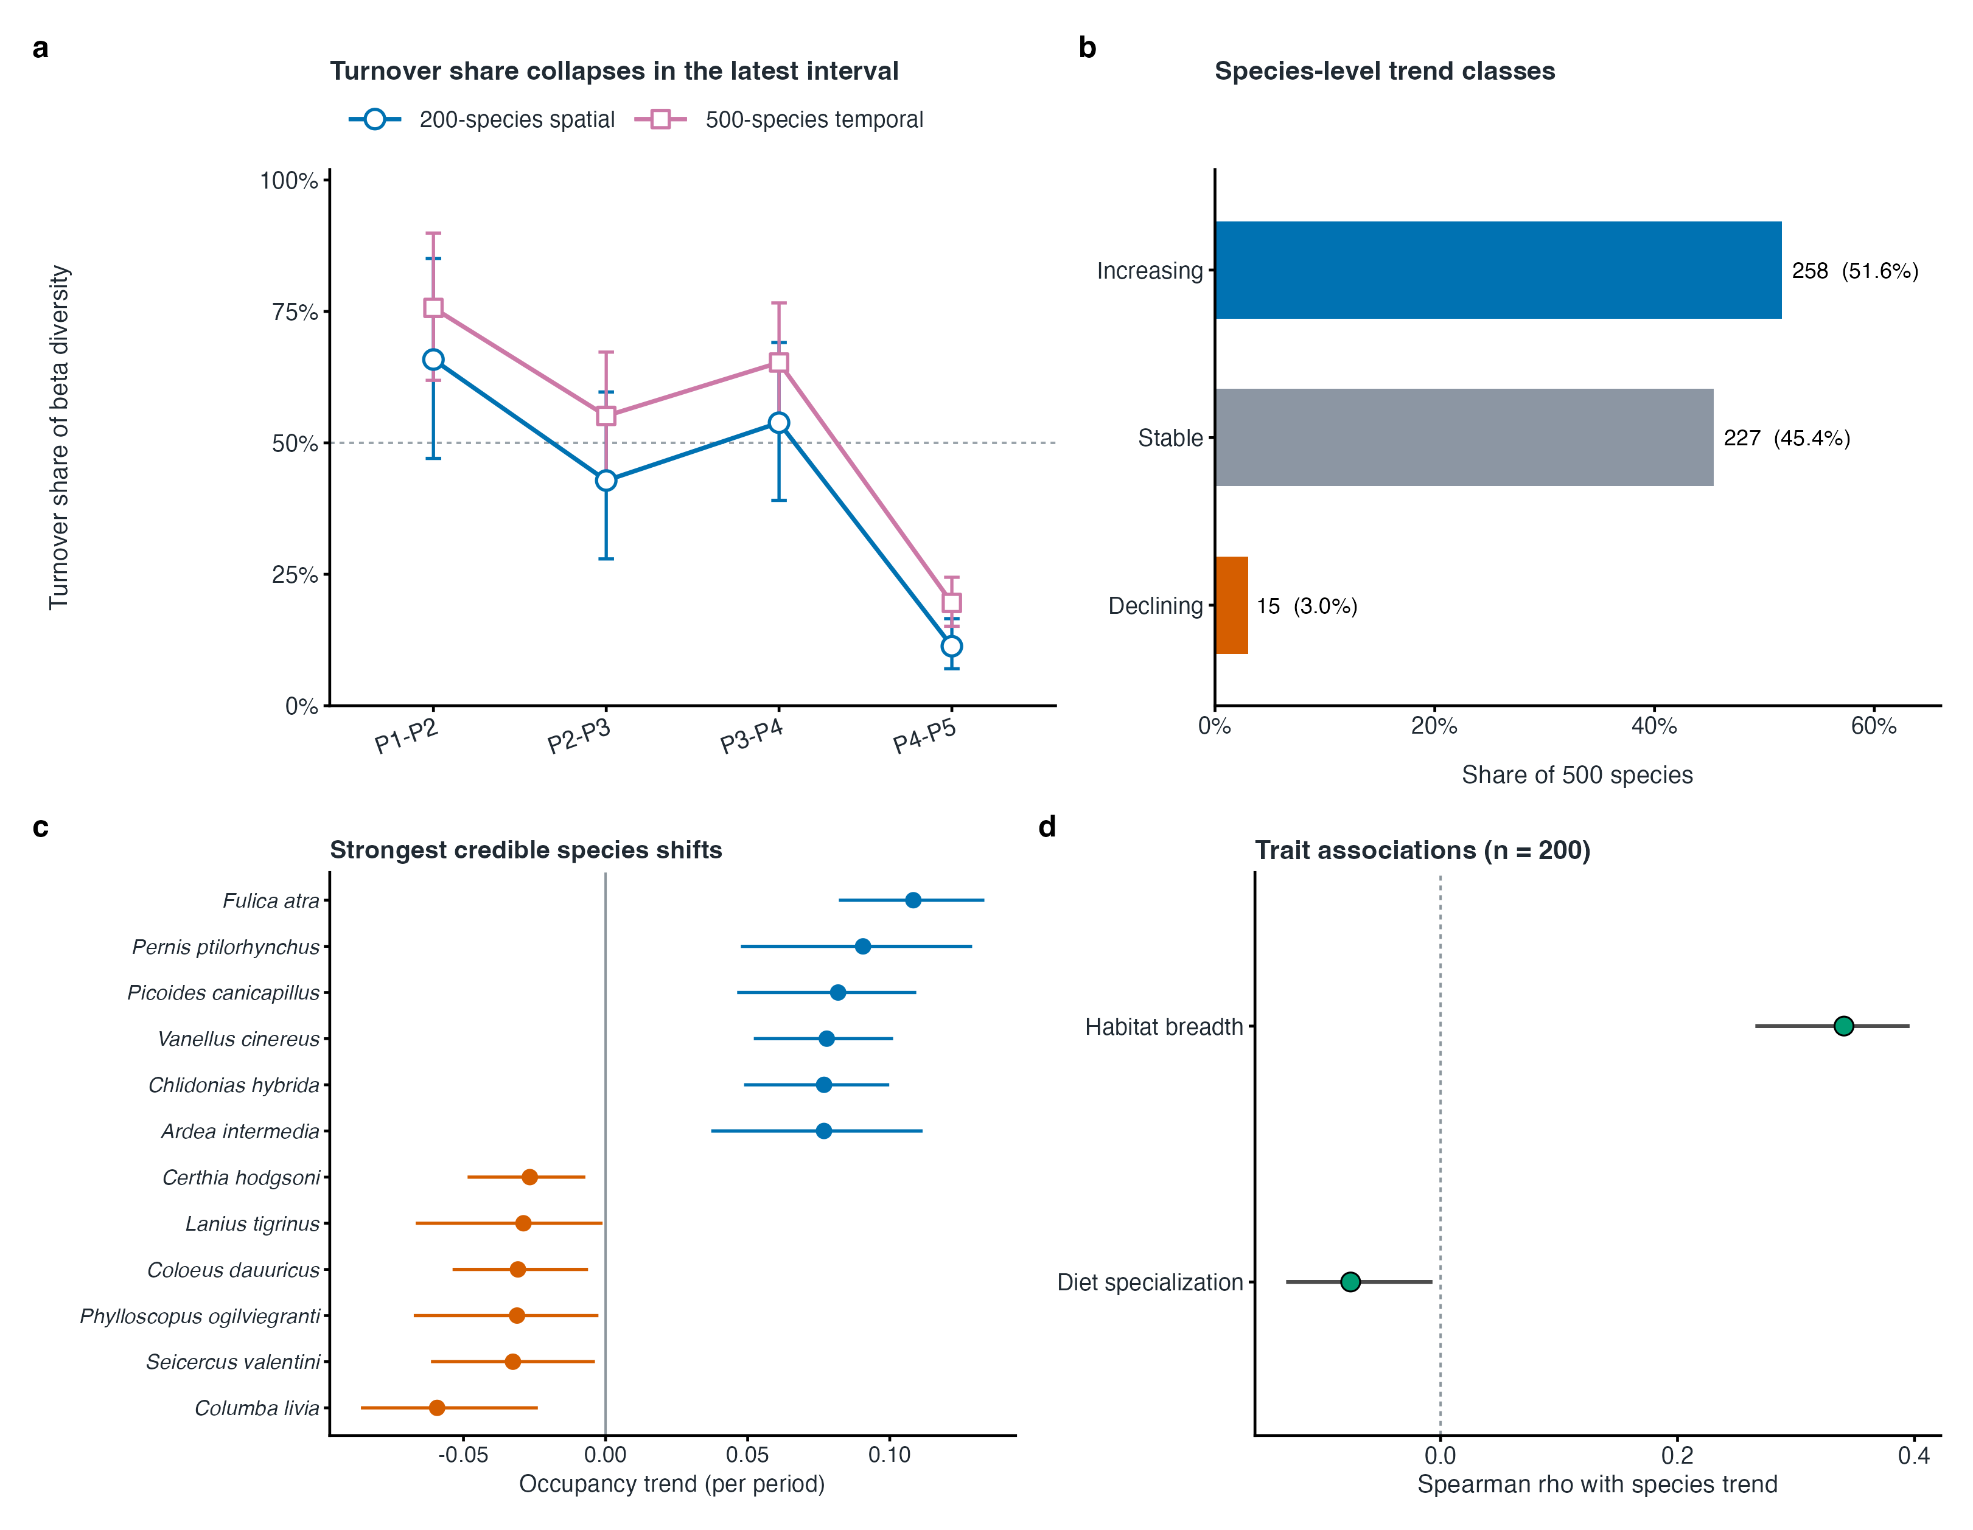
赢家多为水鸟与开阔生境种，收缩种多见山地森林鸟
三、核心发现
200 种空间模型的趋势分类
136
62
2
扩张
稳定
收缩
赢家：水鸟、开阔地与人伴生类群
白骨顶 Fulica atra · 凤头蜂鹰 Pernis ptilorhynchus
星头啄木鸟 Picoides canicapillus
须浮鸥 Chlidonias hybrida · 灰头麦鸡 Vanellus cinereus
收缩种：200 种模型中仅 2 种
原鸽 Columba livia · 黑冠山雀 Periparus rubidiventris
500 种模型中多为山地森林鸟：比氏鹟莺 Seicercus valentini
白斑尾柳莺 P. ogilviegranti · 霍氏旋木雀 C. hodgsoni · 血雉
来源：Fig 5，本研究 · 物种身份为描述性证据；性状关联检验见下页
21
Notes:
赢家是广栖息地泛化种，输家是山地林特化种
物种身份是描述性证据：赢家以水鸟和开阔生境种为主，200 种模型只有原鸽、黑冠山雀两个收缩种，山地森林鸟多见于 500 种模型的收缩种。性状关联的正式检验在下一页，而且是关联、不是已证实的机制。
要点：200 种模型中 136 种扩张、62 稳定、2 收缩；扩张种以水鸟、开阔地与人伴生类群为主，收缩种富集于狭域山地森林特化种。
证据来源：Fig5_reorganization_and_winners.png、MANUSCRIPT_GCB_v6_20260602.md

Slide 22
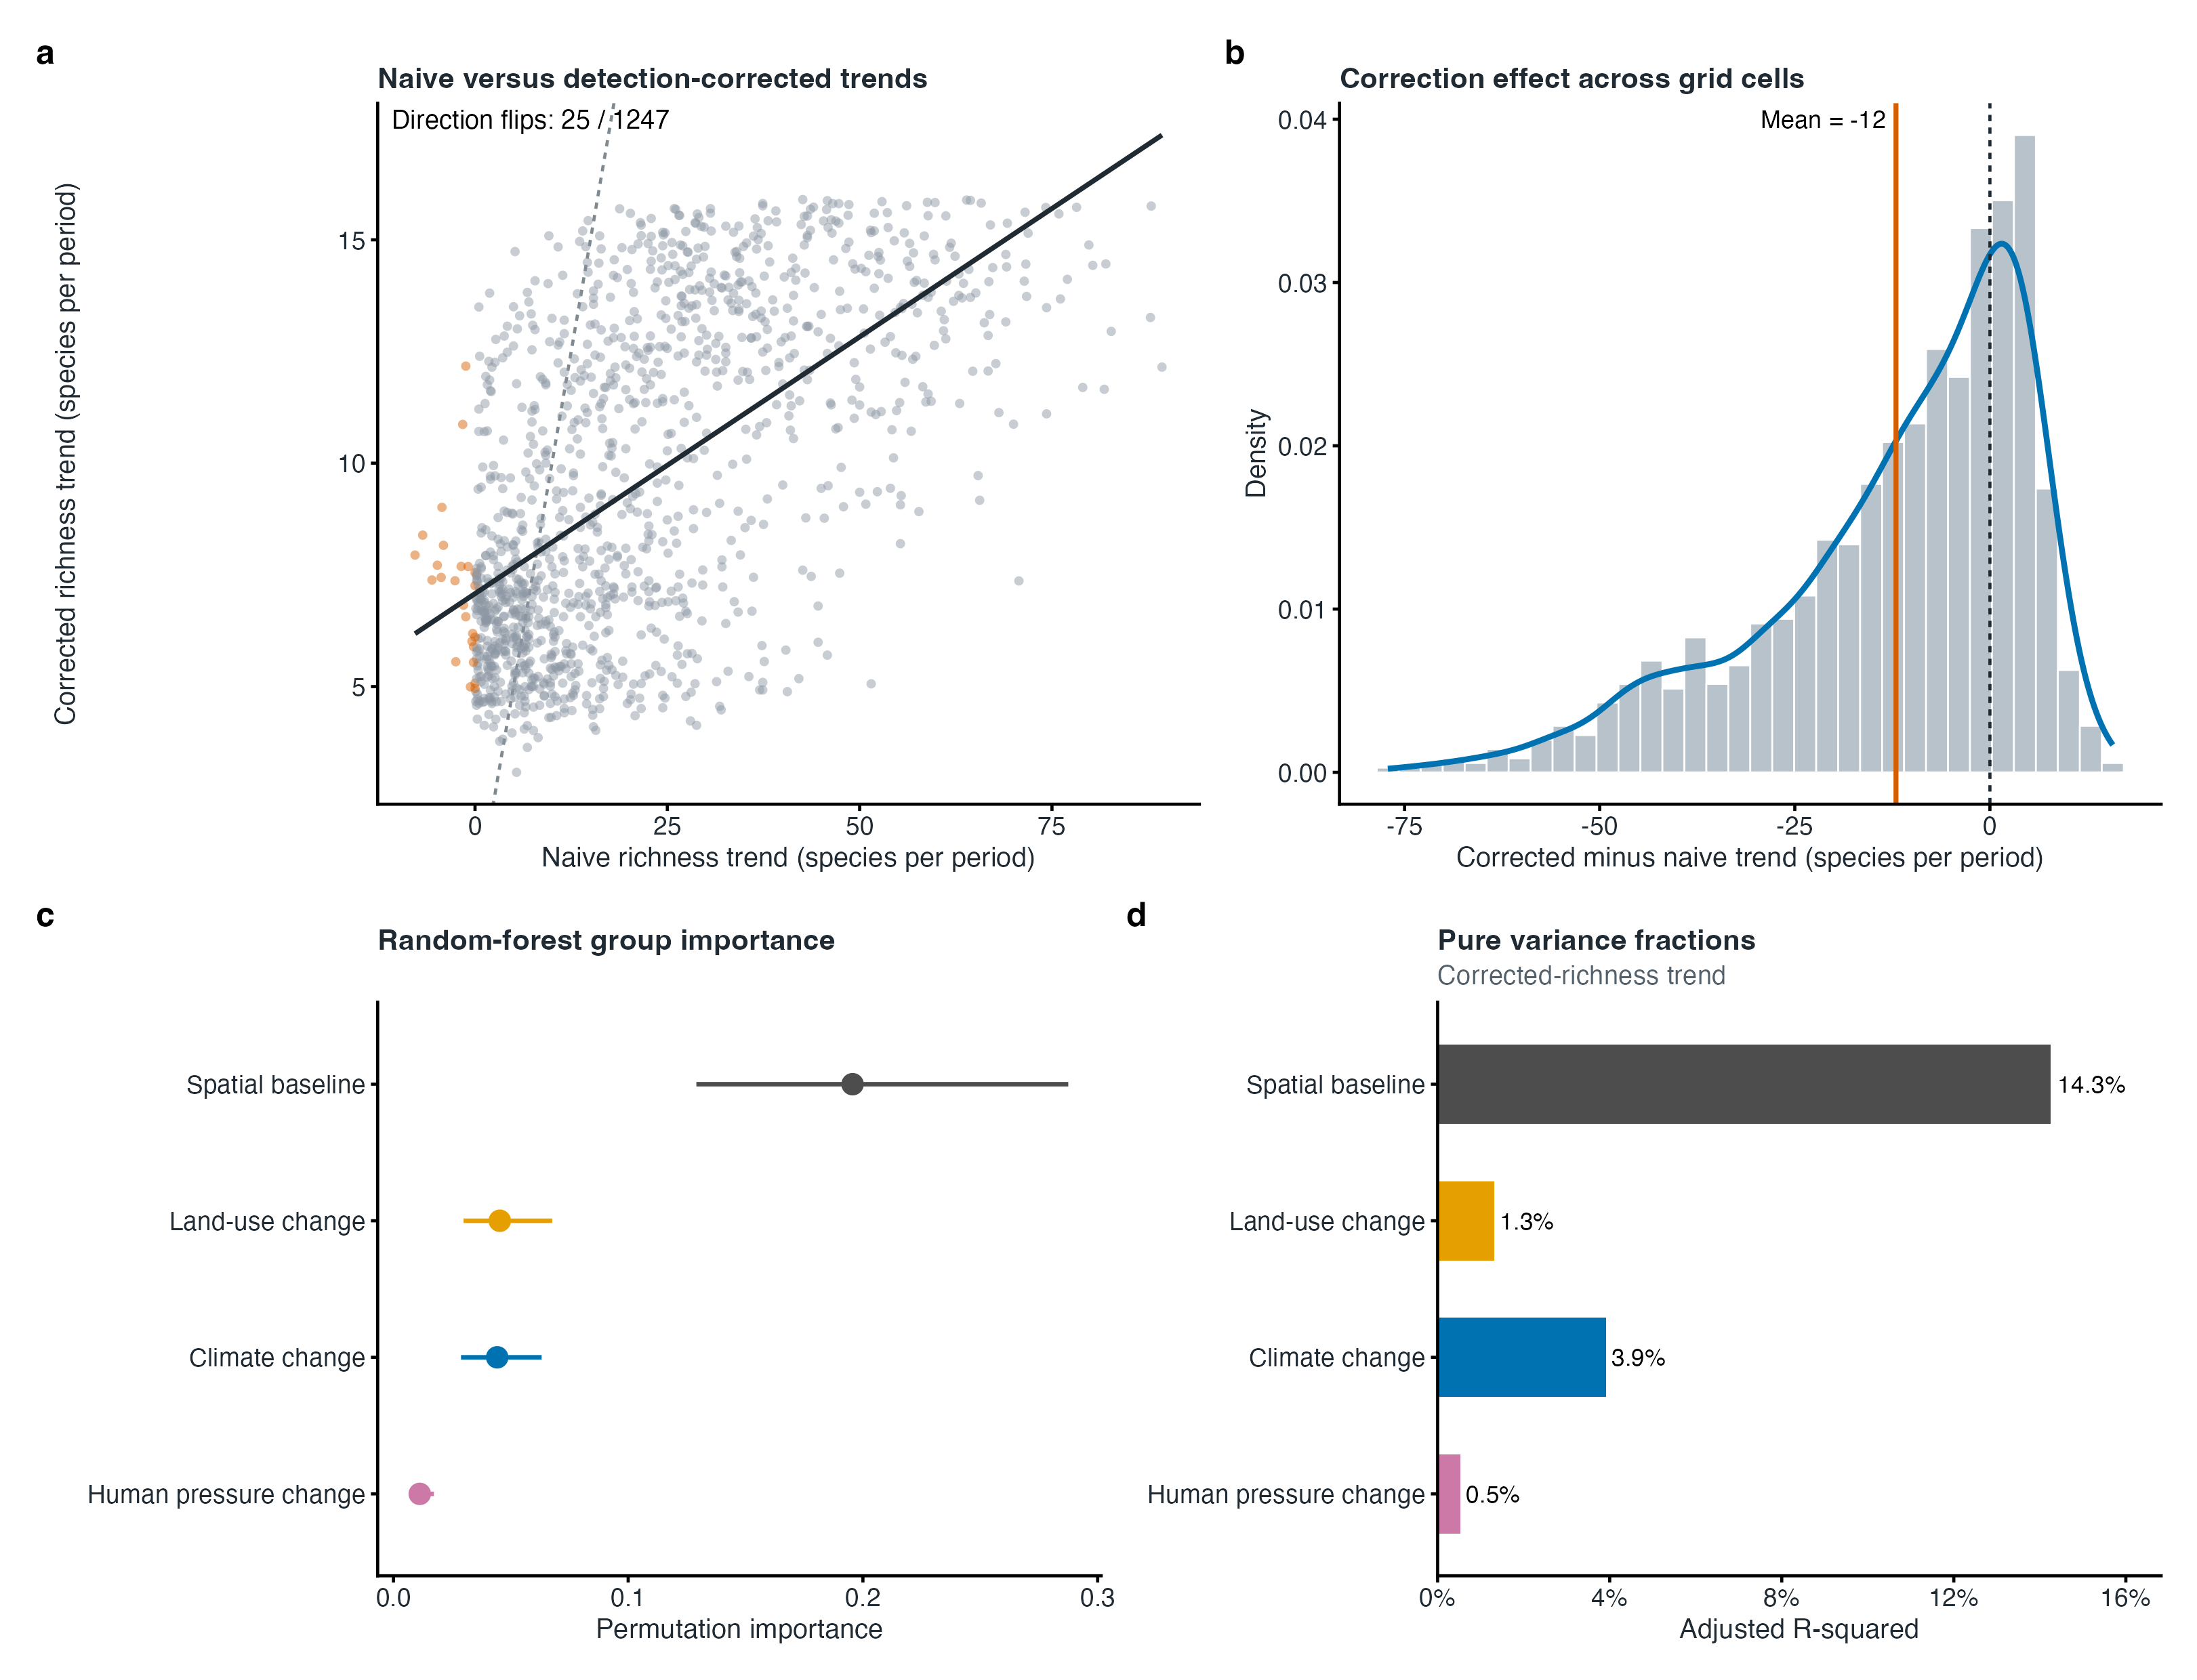
H5b 成立：检测校正实质改变生态推断
三、核心发现
校正不是简单缩放
37
格趋势方向被逆转
/ 1,247 格（3.0%），200 种模型
25
格逆转（2.0%），500 种模型
主要改变的是幅度
趋势中位绝对差：6.0（200 种）与
8.7（500 种）校正物种数 / 期
对监测的直接含义
朴素与校正趋势不一致的格点，正是
未校正数据最会误导监测的地方
来源：Fig 6，本研究（GCB 稿件 v6） · 朴素占位记录趋势 vs 检测校正后占域趋势
22
Notes:
H5 成立：检测校正实质改变生态推断
朴素与校正趋势不一致的格点，正是未校正数据最会误导监测的地方，应优先地面验证。
要点：校正主要改变趋势幅度，并在 200 种模型 1247 格中的 37 格（3.0%）、500 种模型 25 格（2.0%）逆转趋势方向。
证据来源：Fig6_detection_bias_and_drivers.png、MANUSCRIPT_GCB_v6_20260602.md

Slide 23
四项检验削弱但未排除"观测扩张"这一替代解释
三、核心发现
最强的质疑
努力在涨、检测在涨、占域也在涨——你如何排除"扩张"只是没吸收干净的努力残差？
1
努力被检测层吸收
2
努力饱和子集
3
固定努力反事实
4
平台来源项
检测概率随调查努力显著
只看 2010 年前努力已饱和、
比较 2000–2004 与
在检测子模型中加入数据
上升，说明努力增长进入
不再增长的格点，物种数
2020–2024 努力水平下
来源项，控制观鸟记录中心
的是观测层而非占域层
依然上升
的检测概率（仅检测层）
与 eBird 的协议差异
斜率 0.93
中位 4.1 种/期，n=30
检测概率 +0.32
待补算（ΔWAIC）
另有两个结构性证据，纯观测假象难以解释
· 校正只在少数格点逆转方向，而非普遍抬高——不是简单的整体缩放
· 功能维度与物种数反向变化：观测越多本应看到越多功能类型，纯努力假象预测不出这一点
来源：results_v3 努力混淆控制表；GCB 稿件 v6 结果 3.4 与讨论
23
Notes:
四项检验削弱但未排除观测扩张这一替代解释
这是审稿人最会攻击的点，必须正面回答。另有两个结构性证据：校正只在少数格点逆转方向而非普遍抬高；功能维度与物种数反向，纯努力假象无法预测这一点。
要点：检测层吸收了努力增长（log_events 斜率 0.93）、努力饱和格点中物种数仍升（中位 4.1 种/期，n=30）、努力增长使检测概率升 0.32；来源检测项尚待补算（ΔWAIC），故只能说削弱、不能说排除。
证据来源：RESEARCH_SYSTEMATIC_AUDIT_20260602.md、MANUSCRIPT_GCB_v6_20260602.md

Slide 24
04
机制、意义与展望
栖息地宽度与扩张关联最强；结论对生物多样性监测有普适含义
24
Notes:
四、机制、意义与展望
最后一部分约 8 分钟。
要点：广栖息地是主导性状过滤，结论对全球生物多样性监测有普适含义。
证据来源：MANUSCRIPT_GCB_v6_20260602.md

Slide 25
栖息地宽度与占域趋势关联最强（关联，非已证实机制）
四、机制与意义
性状与占域趋势的关联
Spearman ρ：500 种模型完备样本点估计（200 种主模型 ρ = 0.34）
环境梯度上的关联
物种趋势斜率 vs 环境变量（Spearman ρ）
栖息地宽度
ρ = 0.38
农田覆盖 0.39
海拔 0.38
迁徙得分
ρ = 0.08
温度年较差 / 最湿月降水 0.38
ρ = −0.08
食性特化
温度季节性 0.36
人类足迹 0.36
0
机制解释
变差分解：空间基线结构占主导
能占据更多生境类型的泛化种最有能力扩张；
基线空间/环境 adj R² = 0.14
系统发育回归中 95% CrI 跨零；下一页从增量构成找线索
气候变化 adj R² = 0.04
谨慎表述： 这些是空间结构化的关联，
土地利用变化 adj R² = 0.01
不是环境变化的因果效应。
残差 0.66：大量变异仍未被解释
来源：results_v3 性状/环境关联表与变差分解表；GCB 稿件 v6 结果 3.6
25
Notes:
机制：广栖息地宽度是最强的单一性状预测因子
变差分解显示基线空间结构解释最多（adj R²=0.14），气候变化 0.04、土地利用 0.01，残差 0.66。必须表述为空间结构化关联而非因果。
要点：200 种主模型中栖息地宽度与趋势斜率正相关（后验 ρ=0.34，0.27–0.40；500 种模型点估计 0.38），食性特化弱负相关；加入系统发育随机效应后栖息地宽度系数的 95% CrI 跨零，属关联而非已证实机制；趋势与农田、海拔、温度季节性、人类足迹正相关。
证据来源：MANUSCRIPT_GCB_v6_20260602.md、RESEARCH_SYSTEMATIC_AUDIT_20260602.md

Slide 26
增长从何而来：湿地类群贡献突出，气候追踪信号弱
四、机制与意义 · 核心机制
① 净增长的来源
② 定殖发生在哪里
③ 是哪一类物种
定殖持续多于灭绝
真实的范围扩张
湿地类群主导
定殖 / 灭绝比各期均 > 1
至少 47% 的增量发生在
21.5% 的物种，贡献了
P4→P5 达 1.63（33,261 : 20,417）
原核心分布区之外
38.0% 的增量（1.8 倍超额）
末期定殖最多、灭绝最少，二者共同推动
（阈值 0.3/0.5/0.7 → 47%/71%/88%）
而营养级维度完全按比例
各生境类群对每格 +21.7 种增量的贡献
湿地 Wetland
38.0% （8.23 种）
物种占比仅 21.5%
森林 Forest
18.6% （4.03 种）
物种占比 29.0%（不足）
疏林 Woodland
12.2%
草地 / 灌丛
15.4%
海岸 Coastal
4.1% （物种占比 2.5%，同样超额）
气候追踪的组合特征未出现
增益的构成，可能正是功能停滞的原因
· 分布重心纬度：中位 −0.028°（仅 46% 北移）
新增物种集中于单一生境类群，
· 海拔小幅上移（中位 +5.6 m，p = 0.012）· CTI 末期反低
物种数上升而性状空间未被撑开（待检验）。
来源：results_v3 定殖-灭绝表、范围分解表、类群贡献表、重心位移表、CTI 表（本地与服务器双向核验一致）
26
Notes:
增长从何而来：湿地类群的定殖，而非气候追踪
这一页回答全场最常被问的问题：物种数为什么会增长。三步递进：先说明各期定殖都多于灭绝，末期定殖最多、灭绝也最少，是二者共同推动；再说明至少 47% 是范围外扩张（三个阈值都报）；最后指出增量集中在湿地类群。气候方面要讲准：纬度没有北移、CTI 末期反低，但海拔有小幅、可检出的上移，所以结论是气候追踪信号弱、不是主导，而不是完全排除。增益构成可能解释功能停滞，这是合理机制，仍待检验。
要点：各期期望定殖均多于灭绝（比值 1.16、1.25、1.18、1.63），末期定殖最多（33,261）、灭绝最少（20,417），净增长由二者共同推动；至少 47% 的增量发生在原核心分布区之外；湿地类群以 21.5% 的物种贡献 38.0% 的增量。纬度无北移、CTI 末期反低、海拔仅小幅上移（中位 +5.6 m，p = 0.012），不符合气候追踪的组合特征。增益集中于单一生境类群，是性状空间未随物种数扩张的一个合理机制。
证据来源：MANUSCRIPT_v7_TOPJOURNAL_20260728.md、RESULTS_VERIFICATION_20260728.md

Slide 27
保护地内趋同更慢，但未检出功能轨迹差异
四、机制与意义
三层因果设计，强度递减；只在证据一致处下结论。
唯一达到统计显著的正向差异（非匹配比较，属关联）
保护地内的群落趋同速率显著更慢
空间 beta 年际斜率：保护地内 −0.0146 vs 保护地外 −0.0225
差值 +0.0079，95% bootstrap 区间 [0.0005, 0.0164] — 不含 0
Tier 1 匹配处理效应（主设计）
Tier 2 保护年限剂量-反应
全部为零
无实质关系
物种数趋势 −0.068（95% CI −0.312 – 0.176）
逐格斜率 vs 保护年限：r = +0.08（n = 489）
功能体积、Rao's Q 同样不显著；76 对（152 格）
随机截距模型曾给出 p = 0.0007，
12 个平衡项中 11 个达标（经度未平衡）
改随机斜率后 p = 0.068 —— 属伪重复假显著
一个必须说明的陷阱：交互项看似显著，实为选址偏倚
高保护网格的基线物种数低 20%（64.2 vs 80.8），功能体积却最高（1.411 vs 1.379）——
保护区建在偏远高海拔之处。未控基线的交互项因此显示更陡下降，而控制基线的匹配设计给出零效应。
来源：results_v3 匹配 ATT、速率 bootstrap、剂量-反应表 | 保护区边界覆盖 1028/3376，偏国家级大区，效应估计偏保守
27
Notes:
保护区做到了什么：抑制趋同，但未改变功能轨迹
分寸很重要：一个正向结果、两个零结果，都要讲。正向的是群落趋同速率——唯一 CI 不含 0 的结果，但它是非匹配比较，只能算关联。匹配设计只有 76 对（152 格）。零结果要讲清是检验力与数据覆盖所限，不是断言保护无效。最后的陷阱一定要讲：高保护网格基线物种数低 20%、功能体积却最高，保护区建在偏远高海拔；未控基线的交互项看着显著，控了基线的匹配设计就归零——这是选址差异不是保护效应。
要点：保护地内空间 beta 的下降速率显著慢于区外（−0.0146 vs −0.0225，差值 +0.0079，95% bootstrap 区间 [0.0005, 0.0164] 不含 0），说明保护抑制了群落趋同；但匹配处理效应在所有多样性趋势上均为零，保护年限的剂量-反应亦无实质关系（r = +0.08）。看似显著的 period×保护交互实为选址偏倚。
证据来源：MANUSCRIPT_v7_TOPJOURNAL_20260728.md、RESULTS_VERIFICATION_20260728.md

Slide 28
调和全球争论：局域物种数上升与群落退化可以并存
四、机制与意义
既有解读 A
既有解读 B
"无系统性损失"
"生物多样性持续退化"
群落时间序列常显示组成在变，
全球驱动因子在加剧，
但局域物种数并未系统性下降
生物多样性丧失有目共睹
本研究给出的第三种解读
局域物种数可以上升，而功能空间并未随之扩张
"无净损失"与"持续退化"不是相互矛盾的两派，而是同一个重组过程的不同侧面：
它们只是被记录在了不同的多样性维度上。
概念贡献： 维度选择本身就是结论——只报物种数的监测，可能把功能停滞误读为恢复。
这是本研究对全球变化生态学的主要理论意义。
Dornelas et al. 2014；Blowes et al. 2019；McGill et al. 2015；Jarzyna & Jetz 2017, 2018；Díaz et al. 2019
28
Notes:
调和全球争论：局域物种数上升与群落退化可以并存
Dornelas 2014、Blowes 2019、McGill 2015、Jarzyna & Jetz 2018。这是本研究对全球变化生态学的概念贡献。
要点：群落时间序列常显示组成变化而无系统性物种数损失；本研究给出第三种解读——局域物种数可上升而功能空间并未随之扩张，两者描述同一重组过程的不同侧面。
证据来源：MANUSCRIPT_GCB_v6_20260602.md

Slide 29
对生物多样性监测的启示：只校正物种数还不够
四、机制与意义
检测校正是必要的，但不充分
必须把校正一路传播到功能与组成维度，否则监测系统可能把功能停滞误读为恢复。
三条可操作的保护启示
1
优先地面验证
2
关注被掩盖的输家
3
补充多维目标
朴素趋势与校正趋势不一致
狭域山地森林特化种可能正被
以物种数或占域面积表述的
的格点（约 2–3%），是未校正
总量增益所掩盖。基于物种数
生物多样性目标，需要补充
数据最会误导的地方，应作为
的报告会让它们"消失"在
功能与组成指标，否则"达标"
野外核查的首选目标。
好消息里。
可能掩盖持续的同质化。
普适性： 全球生物多样性评估与 Essential Biodiversity Variables 建立在同一类志愿者数据之上，
同样的误读风险存在于任何依赖公民科学的国家尺度监测体系。
Isaac et al. 2014；Jetz et al. 2019（EBV）；Outhwaite et al. 2020
29
Notes:
对生物多样性监测的启示：校正物种数还不够
Isaac 2014、Jetz 2019 EBV、Outhwaite 2020。三条保护启示：优先地面验证朴素-校正不一致格点；关注被总量增益掩盖的山地林特化种；生物多样性目标需补充功能与组成指标。
要点：检测校正是必要但不充分的；必须把校正传播到功能与组成维度，否则监测系统可能把功能停滞误读为恢复。
证据来源：MANUSCRIPT_GCB_v6_20260602.md

Slide 30
局限，以及正在推进的三项工作
四、机制与意义
研究局限
500 种模型是时间、非空间的
补算进度
仅支撑普适性，全部空间推断依赖 200 种模型
1
空间 beta：内外对比已完成
主模型需重拟合，当前为最佳估计
保护地内趋同更慢（CI 不含 0）；
坐标与先验、协变量填补、收敛（13/38）
全国趋势检验仍待补算
2
功能指标斜率的后验概率
5 年期是松弛闭合的近似
P(斜率<0) 将决定"功能同质化"
3 年窗口重拟合尚待完成
这一主张的措辞强弱
3
平台来源检测项的模型比较
环境关联是观测性、空间结构化的
以 ΔWAIC 检验加入来源项后
全文避免因果表述
群落轨迹是否改变
诚实交代： 今天呈现的功能指标下降方向一致（5 期单调），但其统计强弱表述
将严格按上述后验可信区间的结果来定档，不提前拔高。
30
Notes:
局限与正在推进的三项工作
诚实交代：主模型存在已知设定问题（经纬度坐标与空间先验、约 62% 网格协变量中位数填补、13/38 个参数未达 R̂ 1.01），计划重拟合，今天的数字是当前最佳估计。三年窗口重拟合、全国空间 beta 趋势、功能斜率后验概率、来源项 ΔWAIC 与修正后的系统发育指标都待完成，完成后再锁定最终表述。
要点：500 种模型非空间、性状机制为完备样本 n=200、5 年期为松弛闭合近似；正在补算空间 beta、功能斜率后验概率与来源检测项。
证据来源：RESEARCH_SYSTEMATIC_AUDIT_20260602.md、PROPOSAL_HIGH_IMPACT_REWRITE_20260602.md

Slide 31
数据、代码与文献全部可追溯
四、机制与意义
开源仓库
可复现性
文献核验
R 分析流程、结果表与图件
附环境说明、输入数据来源、
114
已完整归档并公开
14 个阶段的执行顺序与耗时、
条参考文献
结果表数据字典
113 条经 Crossref/DataCite 核验 DOI，
github.com/dingchenchen6/
每个论文数字都可回溯到具体表格
1 本专著无 DOI
china-bird-community-dynamics
数据来源与致谢
感谢中国观鸟记录中心、eBird 与康奈尔鸟类学实验室，以及 AVONET、EltonTraits、
IUCN 红色名录、WorldClim、CLCD 与 Human Footprint 数据集的贡献者。
感谢 spOccupancy 等开源生态建模工具的开发者。
原始观测记录受各数据提供方使用条款约束；派生结果表与图件将在论文接收后以 DOI 形式存档。
31
Notes:
数据、代码与文献可追溯
开源仓库 github.com/dingchenchen6/china-bird-community-dynamics；原始记录受数据提供方条款约束。
要点：分析代码、结果表与图件已开源归档，GCB 版稿件 114 条参考文献中 113 条 DOI 经 Crossref/DataCite 核验（1 本专著无 DOI）。
证据来源：MANUSCRIPT_GCB_v6_20260602.md、RESEARCH_SYSTEMATIC_AUDIT_20260602.md

Slide 32
结论
物种数在增长，功能空间却未扩张
检测校正后，物种数确实上升约四分之一
79.2 → 100.8 种/格；500 种模型同向验证。增长经受住了检测校正；努力检验削弱但未排除观测解释。
但功能空间没有同步扩张
功能体积与 Rao's Q 5 期单调下降；分类与功能维度出现方向性解耦。
增长集中于湿地类群，气候追踪信号弱
21.5% 的物种贡献 38% 增量；纬度无北移、CTI 末期反低。增益集中于单一生境，可能是性状空间未撑开的原因。
对公民科学时代的普适启示
先建模可探测性，再越过物种数看多维结构——否则可能把功能停滞误读为恢复。
不要在还没看功能维度之前，就把变化叫作恢复。
丁晨晨 Chenchen Ding · 北京大学 · [通讯邮箱待确认]
32
Notes:
结论：物种数在增长，功能空间却未扩张
落板结论页收尾，不用泛泛的致谢页。最后一句：不要在还没看功能维度之前，就把变化叫作恢复。
要点：检测校正后中国鸟类物种数上升约四分之一，但功能空间未同步扩张、群落趋于嵌套、扩张由广栖息地泛化种主导；公民科学时代的生物多样性推断必须先建模可探测性，再越过物种数看多维结构。
证据来源：MANUSCRIPT_GCB_v6_20260602.md、Fig4_multidiversity_decoupling.png

